Slide 1
Файлова система
Основни единици за измерване на информация

Slide 2
Файлова система
Операционна система – съвкупност от файлове и програми, които координират и управляват компютърната система.
Основната задача на ОС е да управлява ресурсите на компютърната система (хардуер, софтуер, данни) колкото може по-ефективно и да осъществява диалога с потребителя (интерфейс).
Разпространени ОС са: UNIX, MS-DOS, Windows, OS/2, System 7, LINUX, Android, Symbian;

Slide 3
Функции:
Основните функции на ОС са:
Осигурява диалога с потребителя, определящ начина на общуване на потребителите с компютърната система;
Създават и съхраняват файлове и папки;
Управлява използването на носители на информация;
Управлява оперативната памет;
Управлява периферните устройства- принтери, скенери и др.
Компоненти
Файлова система - тя е отговорна за управлението на данните, съхраняване главно във външната памет на компютъра;

Slide 4
Под каква форма се записва информацията в компютъра?

Slide 5
Данните в компютъра са записани на твърдия диск под формата на файлове,, подредени в папки.

Slide 6
Файлова организация на данните
C:
Windows
System32
Fonts
Program Files
Skype
Mozilla Firefox
Microsoft Office
Plugins
Components
Uninstall
Йерархичен (дървовиден) модел

Slide 7
Папка (folder)
родителска папка
подчинени папки (подпапки)

Slide 8
Име на файл и папка
Кръщават се с най-близко до съдържанието име.
Windows ограничава файловите имена до 260 знака.
В името на файл не може да се използват следните знаци:
\ / ? : * " > < |
За предпочитане е имената на файловете и папките да са на латиница, а не на кирилица.
Старайте се да не оставяте интервали между думите. Замествайте ги с _ или -

Slide 9
Познайте формата на файла
prolet.bmp
prolet.bmp
prolet.docx
prolet.wav
prolet.xlsx
prolеt.pptx
име
на файла
разширение
на името на файла

Slide 10
Файлови формати
Изображения | Видео | Аудио | Текст | Eл. таблица | Презентация | Програма
.bmp | .avi | .mp3 | .docx | .xlsx | .pptx | .exe
.png | .mp4 | .wav | .doc | .xls | .ppt | .apk
… | … | … | … | … | … | …

Slide 11
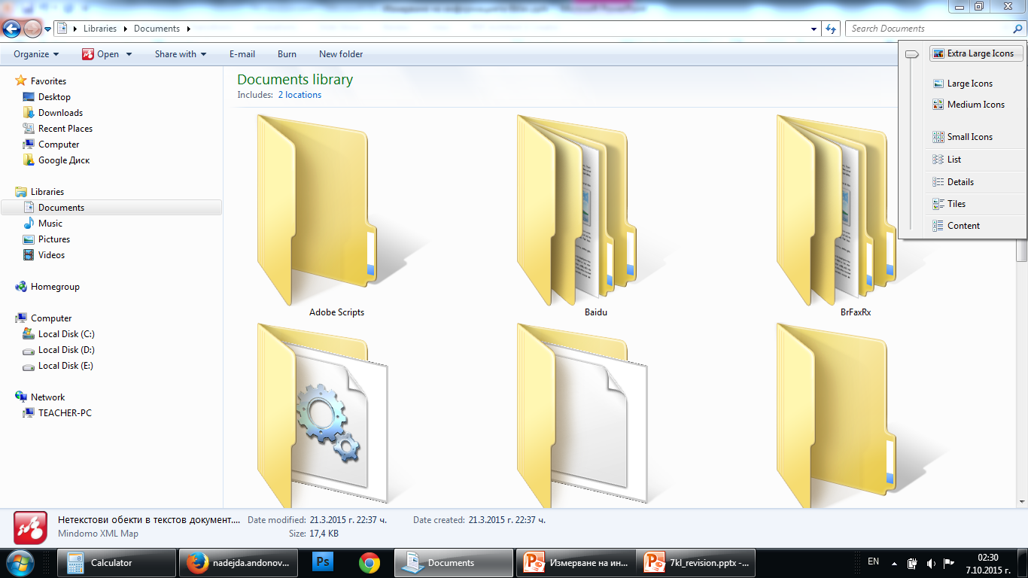
Изглед и подреждане на файловете в Windows Explorer

Slide 12
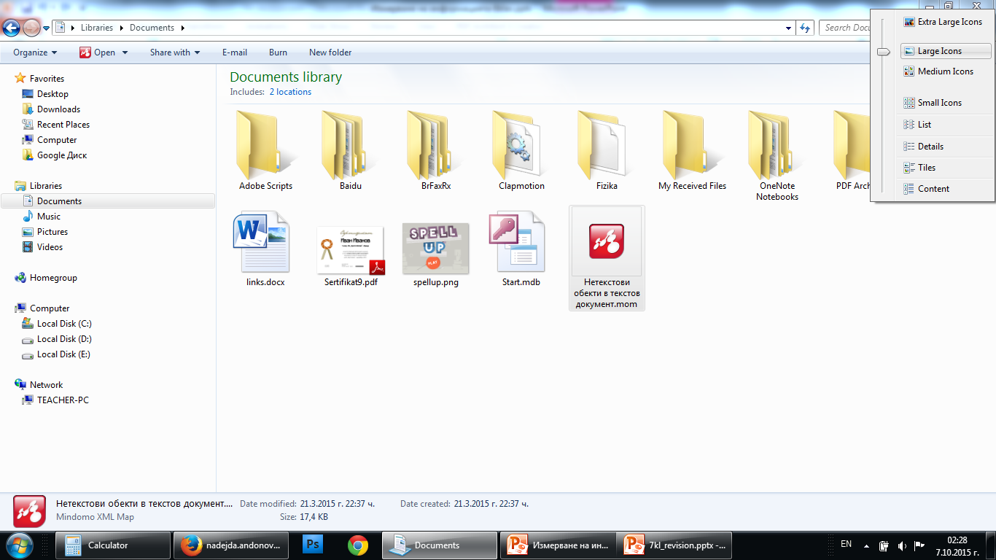
Изглед и подреждане на файловете в Windows Explorer

Slide 13
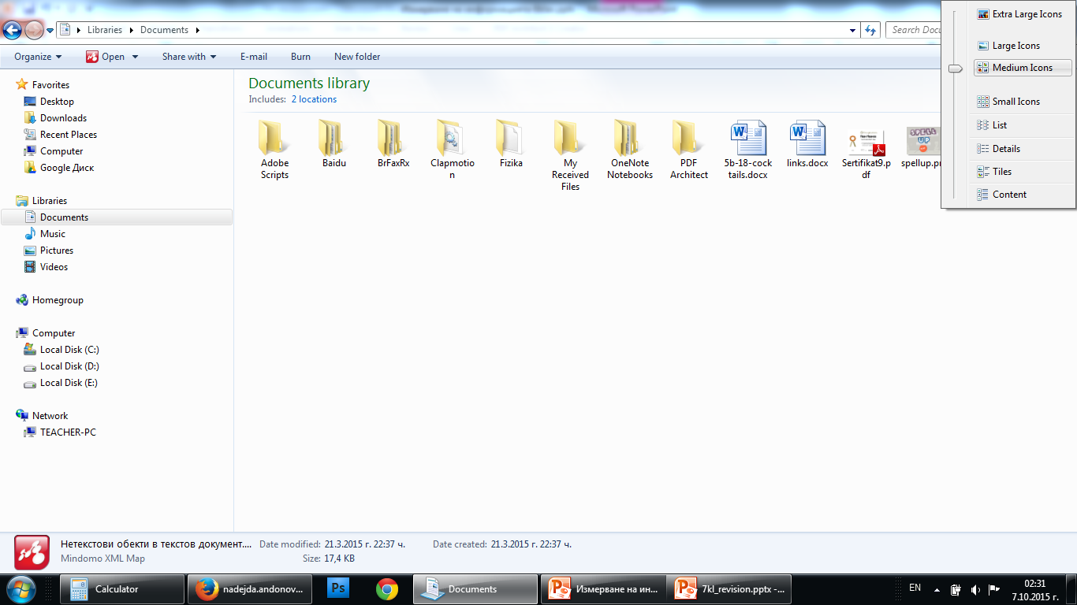
Изглед и подреждане на файловете в Windows Explorer

Slide 14
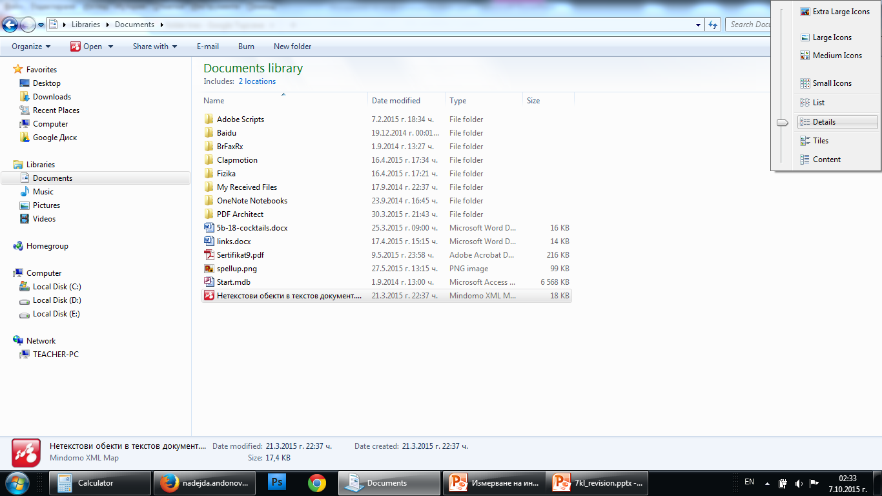
Изглед и подреждане на файловете в Windows Explorer

Slide 15
Изглед и подреждане на файловете в Windows Explorer
име
дата
тип
размер

Slide 16
Показване на скрити файлови разширения

Slide 17
Показване на скрити файлови разширения

Slide 18
2. Мерни единици за обема на данните.
Компютърът обработва информацията под формата на електрически импулси, които имат две състояния – наличие на напрежение и отсъствие на такова.
Това позволява използването само на две цифри (1 и 0), за да се измерва количеството информация, която компютъра обработва.
а) bit (бит)- съкращение от binary digit (двоична цифра)
В 1 бит (b) може да бъде записана 0 или 1

Slide 19
б) Byte (Байт) – основна единица за измерване на информация.
Съкращава се В.
1В = 8b
в) Kilobyte (Килобайт) - съкращава се КВ
1 КВ = 1024 В
г) Megabyte (Мегабайт)- съкращава се MB
1 МВ = 1024 КВ
= 1024 х 1024 В

Slide 20
д) Gigabyte (Гигабайт)- съкращава се GB
1 GB = 1024 MB
= 1024 x 1024 KB
= 1024 x 1024 x 1024 B
e) Terabyte (Терабайт)- съкращава се ТВ
1 TB = 1024 GB
= 1024 x 1024 MB
= 1024 x 1024 x 1024 KB
= 1024 x 1024 x 1024 x 1024 B

Slide 21
Задачи:

Slide 22
Задача
Колко байта са 256 бита?

Slide 23
Решение:
1В = 8b
256:8 = 32B
24
16
16
0

Slide 24
Задача 2
Диск побира информация в размер на 712 МВ.
Може ли на нея да запишем файл с големина 32 000 КВ? А файл с големина 950 000 КВ?

Slide 25
Решение 2
1 МВ = 1024 КВ
712 .1024 = 729 088КВ – обема на диска в килобайтове
Следователно в диска може да се запише файл с големина 32 000 КВ, а файл с големина 950 000 КВ няма да се запише.

Slide 26
Задача 3
Приятел ти е обещал да ти даде игра, която се събира на два компактдиска, всеки от които съдържа информация с обем 650 МВ. На компютъра, на който искаш да я прехвърлиш, имаш 1 GB свободно място.
Ще ти бъде ли достатъчно?

Slide 27
Решение 3
1 GВ = 1024 МВ
2 компактдиска – 2.650= 1300 МВ –са необходими за играта
Следователно 1300 – 1024 = 276 МВ няма да достигнат, за да се прехвърли играта на компютъра

Slide 28
Задача 4
Имаш върху диска на компютъра си 2 МВ свободно място. Искаш да го използваш за информация, която е в три файла – 680 КВ, 730 КВ и 950 КВ. Ще можеш ли да осъществиш идеята си?

Slide 29
Решение 4
1 МВ = 1024 КВ
2.1024 = 2048 КВ – свободното пространство на диска
680 + 730 + 950 = 2360 КВ – трите файла
Следователно 2360 – 2048 = 312КВ не достигат на диска, за да се запише информацията

Slide 30
Задача 5
В голям компютърен клуб, в който има 10 компютъра, всеки с 120 GB диск, са докарали нов компютър. Неговият диск е 1 ТВ. Ще бъде ли достатъчен, за да се прехвърли информацията от дисковете на старите компютри върху новия?

Slide 31
Решение 5
10 х 120 = 1200 GB - всичките компютри
1 ТВ = 1024 GB
Следователно 1200 – 1024 = 176 GB не достигат

Slide 32
Задача 6
Искаш да запишеш на флаш памет снимките от цифровия фотоапарат на приятеля си. Върху тази флаш памет са ти останали свободни 10МВ, а тринайсетте снимки, които искаш да прехвърлиш, са по 790КВ всяка. Ще можеш ли да ги събереш?

Slide 33
Решение 6
13.790 = 10270 КB - всичките снимки
1 МВ = 1024 КB
10 .1024 = 10240 КВ – свободната памет
Следователно 10270 - 10240 = 30 КВ не достигат

Slide 34
Задача 7
Искаш да си прехвърлиш от мобилния телефон на твой съученик 3 мелодии: първата с размер 750 КВ, втората с размер 1,5 МВ и третата с размер 2 МВ. Разполагаш с 5 МВ. Имаш ли достатъчно място за трите мелодии?

Slide 35
Решение 7
5 МВ = 5.1024 = 5120 КВ - свободната памет
1,5 МВ = 1,5.1024 = 1536 КВ – втората мелодия
2 МВ = 2.1024 = 2048 КВ
750 + 1536 + 2048 = 4334 КВ – общо мелодиите
5120 – 4334 = 786 КВ – ще останат свободни

Slide 36
Задача 8
Колко минути най-малко ще са ти необходими да направиш 12 копия на компактдиск с 360 МВ при скорост на записване 2048 КВ/s?

Slide 37
Решение 8
12 .(360.1024) = 12.368640 = 4 423 680КВ
404230680 : 2048 = 2160 s
1 мин = 60 s
2160 : 60 = 36 мин. са необходими за записване на дисковете.

